Slide 1
Анализ участия студентов ТИ (ф) СВФУ в предметных олимпиадах различного уровня в 2023-2024 учебном году.
Утверждение перечня олимпиад, проводимых
ТИ (ф) СВФУ в 2024-2025 учебном году.

Slide 2
УЧАСТИЕ ТИ (Ф) СВФУ В ОЛИМПИАДАХ
Цели проведения олимпиад:
  стимулирование учебно-познавательной и учебно-исследовательской деятельности студентов и выпускников образовательных организаций высшего образования;
  выявление наиболее одаренных и талантливых студентов;
  развитие творческих способностей у молодежи;
  создание необходимых условий для поддержки одаренных студентов и выпускников образовательных организаций, ориентированных на продолжение академической или профессиональной карьеры.

Slide 3
АНАЛИЗ УЧАСТИЯ СТУДЕНТОВ
ТИ (Ф) СВФУ В ОЛИМПИАДАХ РАЗЛИЧНОГО УРОВНЯ
В 2023-2024 УЧ.Г.

Slide 4
ВСЕРОССИЙСКИЕ ОЛИМПИАДЫ
ЗА 2023-2024 УЧ. ГОД
X Всероссийская Олимпиада по истории российского предпринимательства | Всероссийская олимпиада студентов по элементарной геометрии | XIV Всероссийская студенческая междисциплинарная Интернет-олимпиада инновационного характера "ИТ в сложных социально-экономических системах" | Я-профессионал | ФИЭБ по направлению "Прикладная информатика в менеджменте" | Ежегодный зимний марафон разработчиков Hack-The-Ice 5.0. Old School в г. Якутск
29.03.2024 г. | 11.04.2024 г. | 25.09.23-11.11.23 г. (1 тур) 08-09.12.23 г. (2 тур) | 17.11.2023 г.-3.12.2023 г. | 18.04.2024 г. | 21.11.2023 г. – 24.11.2023 г.
Клименко Д.Р. ГД-21 – 1 место (в региональном этапе) | Перевозчикова Д.А. ПИ-22 – без результата Фурман И.С., ПМ-21 – без результата | Перевозчикова Д.А. ПИ-22 – сертификат участника 2 тура Шидловский Н.А. ПИ-22 – сертификат участника 2 тура | 49 регистраций – без результата | Безоглюк А.А.- сертификат участника, Богданов Р.А.- серебряный сертификат Корниенко Д.С.- бронзовый сертиф., Романов М.И.- сертиф. участника, Юркевич Д.О.- бронзовый сертификат | Богданов Р.А. Корниенко Д.С. Тагин И.Ю. – без результата

Slide 5
ДОЛЯ СТУДЕНТОВ, УЧАСТВУЮЩИХ ВО ВСЕРОССИЙСКИХ ОЛИМПИАДАХ
ЗА 2022-2023 УЧ. Г.

Slide 6

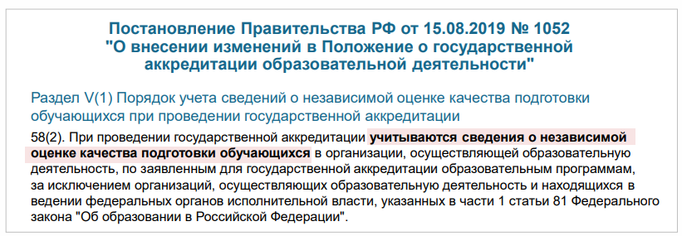
ФЕДЕРАЛЬНЫЙ ИНТЕРНЕТ- ЭКЗАМЕН ДЛЯ ВЫПУСКНИКОВ БАКАЛАВРИАТА (ФИЭБ)
ФИЭБ – это добровольная сертификация выпускников бакалавриата на соответствие требованиям ФГОС.
Цель ФИЭБ – внешняя независимая оценка качества подготовки выпускников бакалавриата.

Slide 7
ФЕДЕРАЛЬНЫЙ ИНТЕРНЕТ- ЭКЗАМЕН ДЛЯ ВЫПУСКНИКОВ БАКАЛАВРИАТА (ФИЭБ)

Slide 8
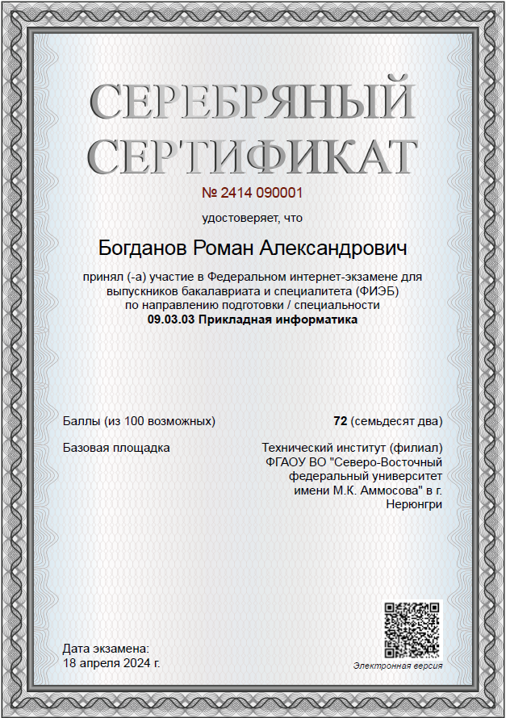
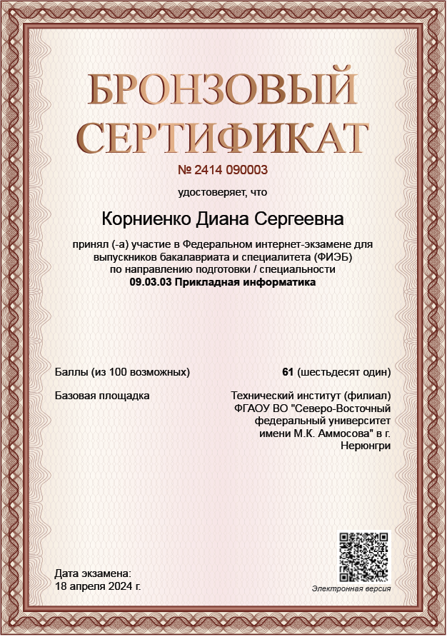
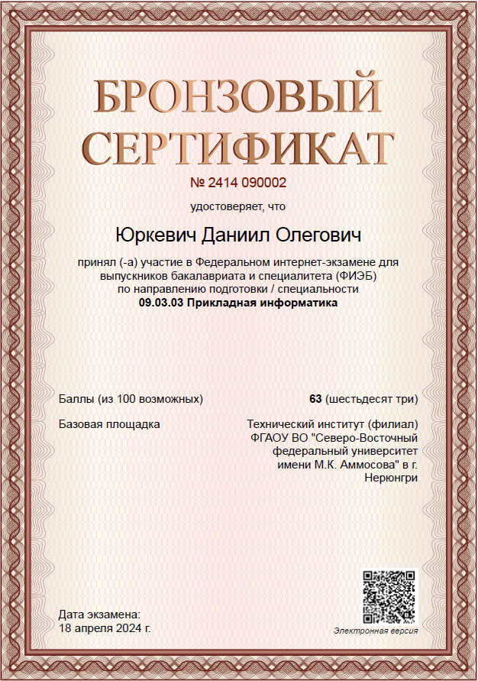
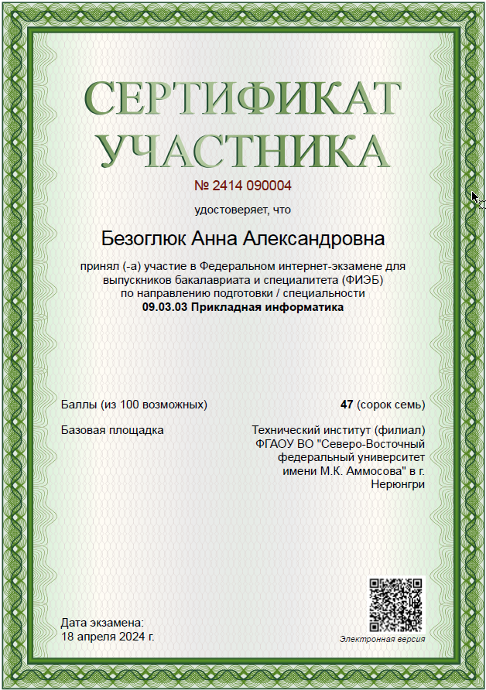
Результаты ФИЭБ в 2023-2024 уч.г:
Богданов Роман Александрович – серебряный сертификат
Юркевич Даниил Олегович – бронзовый сертификат
Корниенко Диана Сергеевна – бронзовый сертификат
Безоглюк Анна Александровна – сертификат участника
Романов Максим Иванович – сертификат участника

Slide 9


ОТКРЫТЫЕ МЕЖДУНАРОДНЫЕ СТУДЕНЧЕСКИЕ ИНТЕРНЕТ-ОЛИМПИАДЫ
Дисциплины
 | История России | Правоведение | Педагогика | Философия | Культурология | Физика | Математика | Информатика
I тур (участники) | 43 | 18 | 19 | 10 | 28 | 9 | 9 | 9
ll тур (участники) | 4 | 3 | 4 | 2 | 6 | 2 | - | 2
результат | Клименко Д.Р., ГД-21 золотая медаль, диплом 1 степени | Клименко Д.Р., ГД-21 бронзовая медаль, диплом 3 степени | сертификат участника 2 тура | Клименко Д.Р, ГД-21 золотая медаль, диплом 1 степени | Фурман И.С., золотая медаль, диплом 1 степени | сертификат участника 2 тура | - | сертификат участника 2 тура

Slide 10



МЕЖДУНАРОДНЫЕ ОЛИМПИАДЫ ЗА 2023-2024 УЧ. ГОД
 | Case-in "Строительство" | Ежегодная международная просветительская акция "Географический диктант" | Международный конкурс выпускных квалификационных работ и дипломных исследований | Case-in "Горное дело"
Дата | 13.11.2023 | 19.11.2023 г. | 30.12.2023 | 22.03.2024, 25.04.2024
Количество участников | 4 | 50 | 1 | 4
ФИО | Бувалец Д., Бувалец Н., Зеленина Т., Ерёмина А. | - | Каркоха И.С. | Тюрин С.А, Чемезов А.А. Неустроев Д.И., Максимов С.С.
Результат | без результата | без результата | Диплом 3 степени | 1 место (на региональном уровне), 5 место (по Сибири)

Slide 11
ДОЛЯ СТУДЕНТОВ, УЧАСТВУЮЩИХ В МЕЖДУНАРОДНЫХ ОЛИМПИАДАХ В 2023-2024 УЧ.Г.

Slide 12
ДОЛЯ СТУДЕНТОВ, УЧАСТВОВАВШИХ В I-ll ТУРЕ МЕЖДУНАРОДНОЙ СТУДЕНЧЕСКОЙ ИНТЕРНЕТ-ОЛИМПИАДЕ

Slide 13
УЧАСТИЕ В ИНТЕРНЕТ- ОЛИМПИАДЕ ЗА 5 ЛЕТ

Slide 14
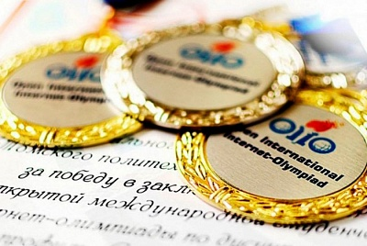
КОЛИЧЕСТВО ПРИЗЕРОВ ОТКРЫТОЙ МЕЖДУНАРОДНОЙ ИНТЕРНЕТ-ОЛИМПИАДЫ В ДИНАМИКЕ
2020 | 2021 | 2022 | 2023 | 2024
1 серебряная медаль 3 бронзовые медали | 3 бронзовые медали | 1 золотая медаль 3 серебряные медали 3 бронзовые медали | 3 золотые медали 1 бронзовая медали Диплом 3 степени (региональный уровень) | Диплом 1 степени (региональный уровень)

Slide 15
ПРОЕКТ ПОСТАНОВЛЕНИЯ:
  1. Информацию принять к сведению.
  2. Вед. программисту УМО и кафедрам: расширить перечень олимпиад всероссийского и международного уровня с очным участием.
  3. Кафедрам: заложить финансовые средства, связанные с расходами на очное участие в олимпиадах, в плане ФХД на 2025 г. Готовить студентов к участию в олимпиадах в рамках факультативных дисциплин.
  4. Активнее привлекать к участию в олимпиадах разного уровня, учебных конкурсах студентов младших курсов.
  5. Кафедрам провести работу по участию студентов выпускных курсов в ФИЭБ.
  6. Кураторам донести информацию до сведения студентов о возможности претендовать на получение повышенной стипендии по учебной деятельности по итогам участия в различных олимпиадах.
  7. Утвердить перечень олимпиад, проводимых ТИ (ф) СВФУ в 2024-2025 учебном году.
  8. Закупить дополнительно камеры для проведения Открытой Международной Интернет-олимпиады.
  9.Привлечь преподавателей-предметников, курирующих дисциплины, к заключительному этапу Открытой Международной Интернет-олимпиады.

Slide 16
СПАСИБО ЗА ВНИМАНИЕ!

